Slide 1
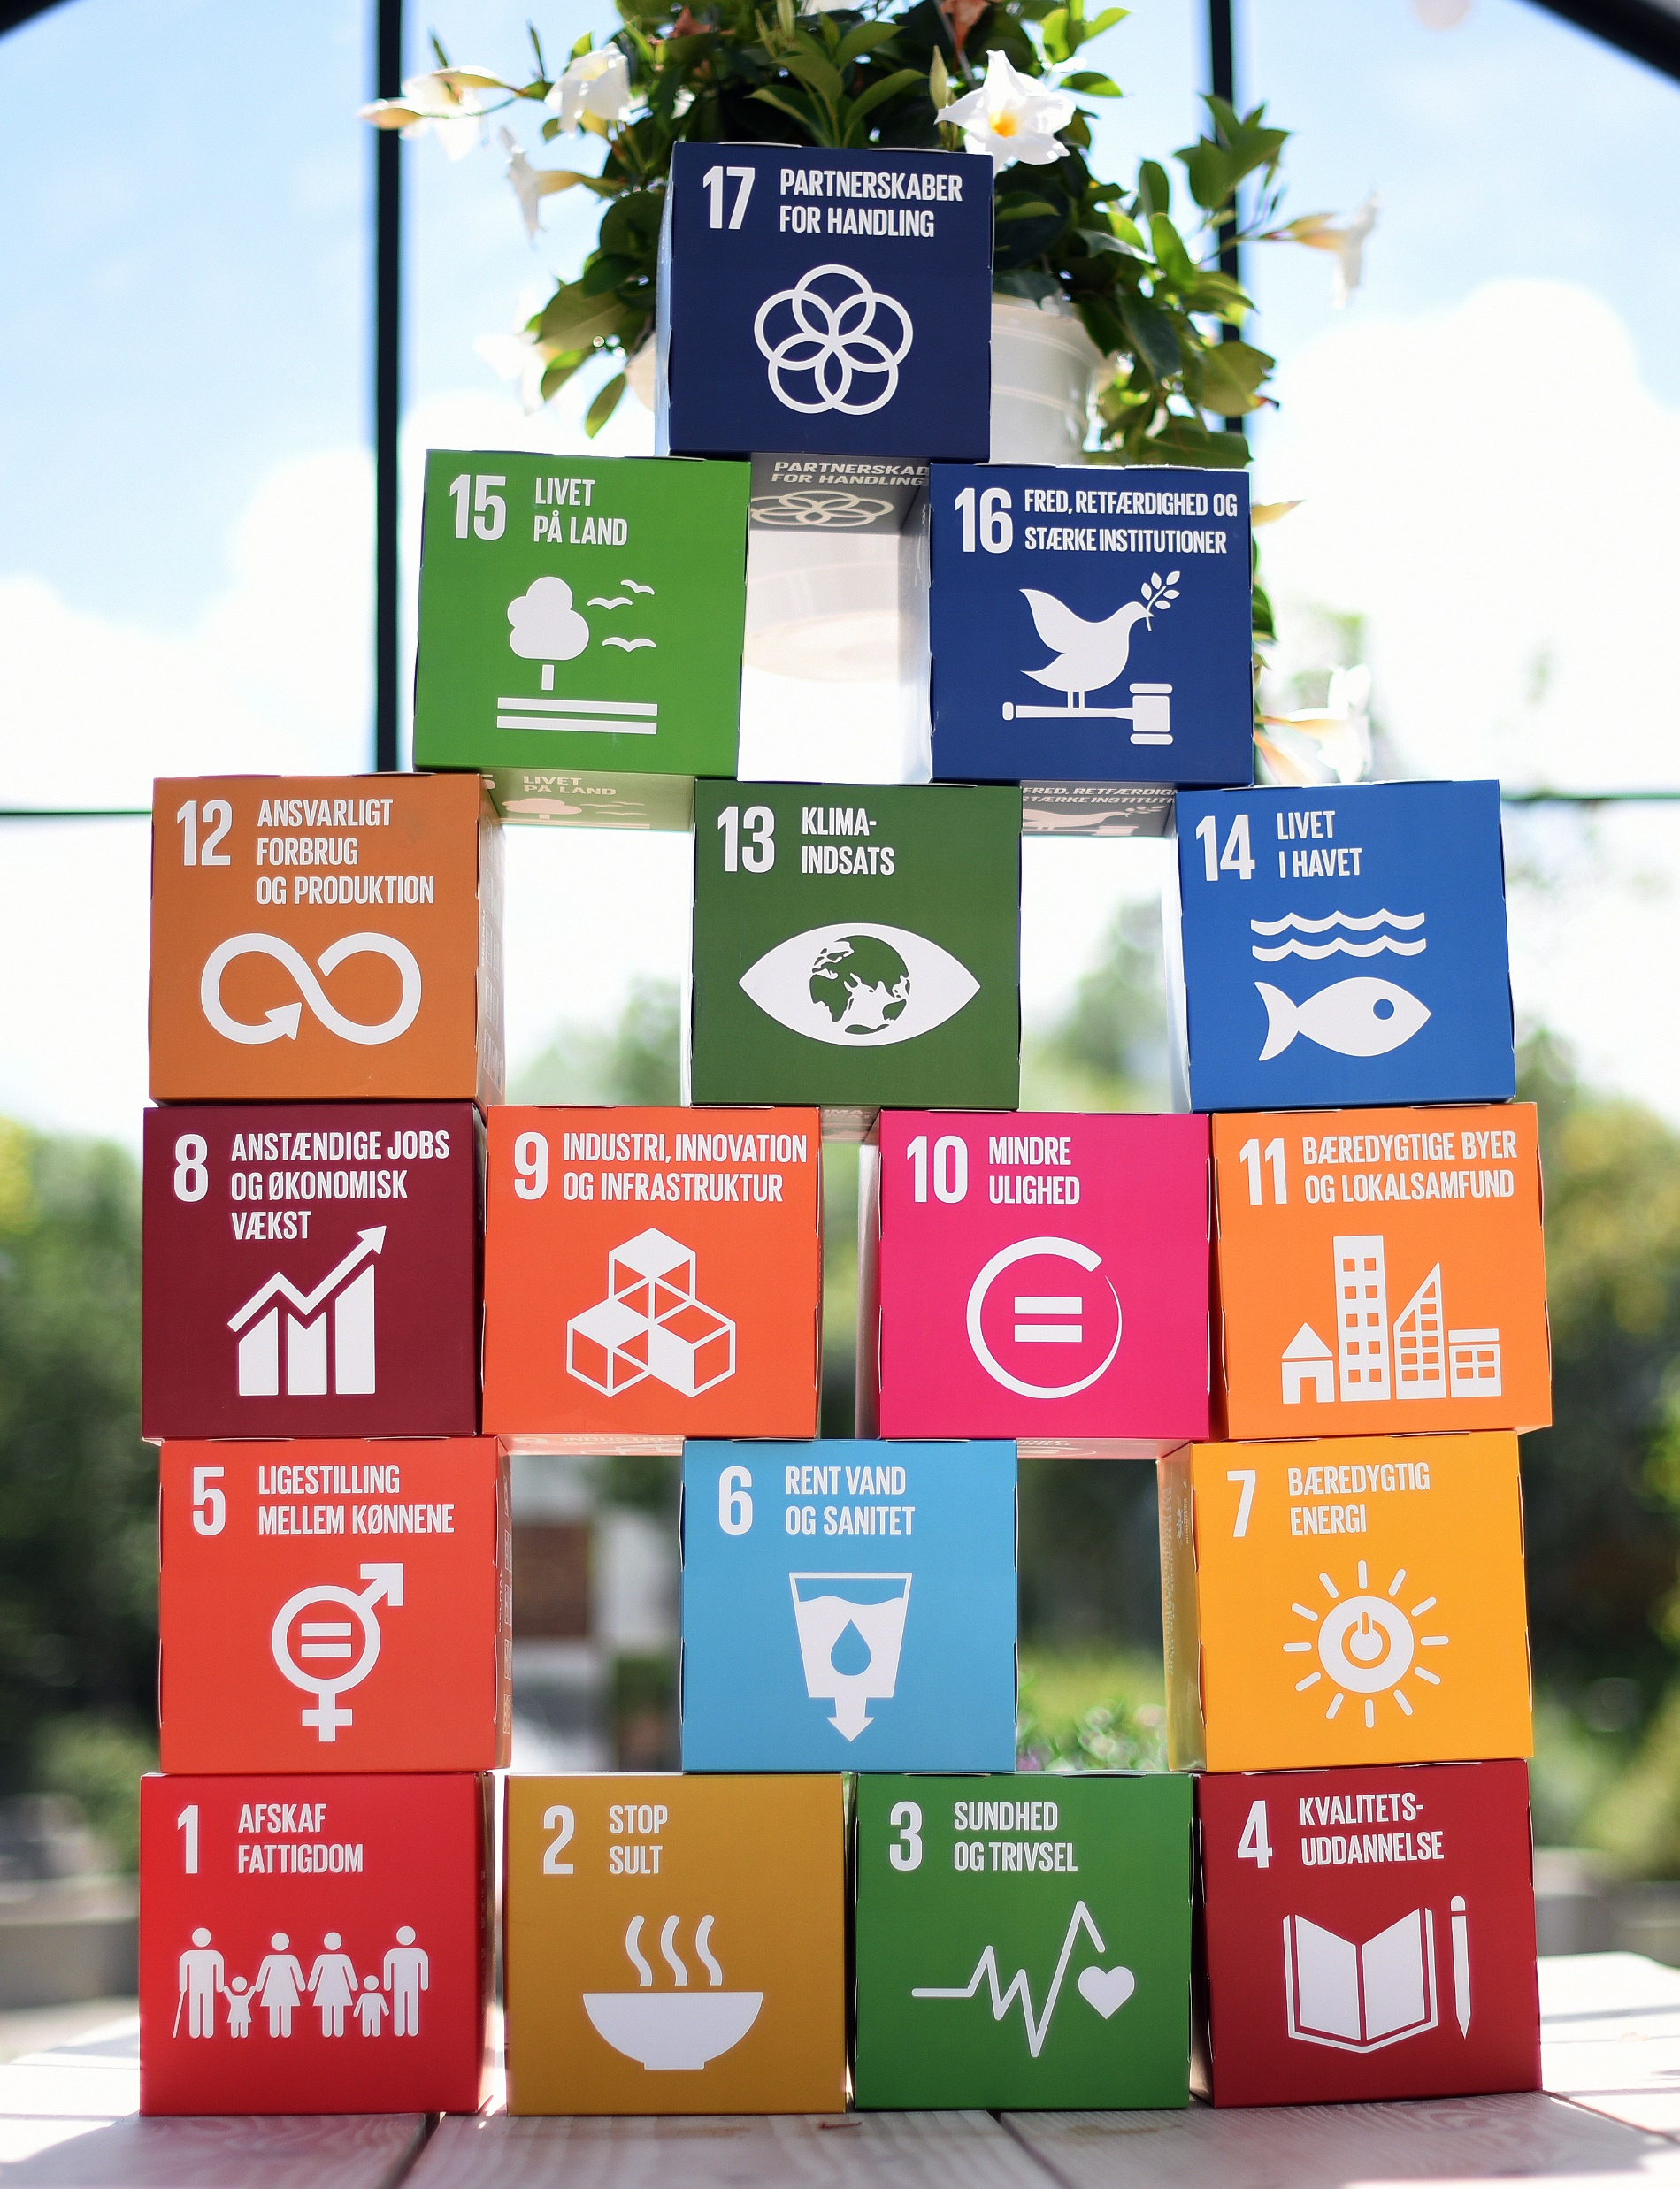
AAU’s tværvidenskabelige forskningsprojekter
Fem forskningsprojekter, som tackler komplekse problemstillinger set i både menneskeligt og teknologisk perspektiv.
Hvert projekt omfatter forskere fra tre forskellige hovedområder.
Strategisk satsning 2018 – 2021.
Finansieret med 45 mio. kroner af AAU’s egne forskningsmidler.

Slide 2





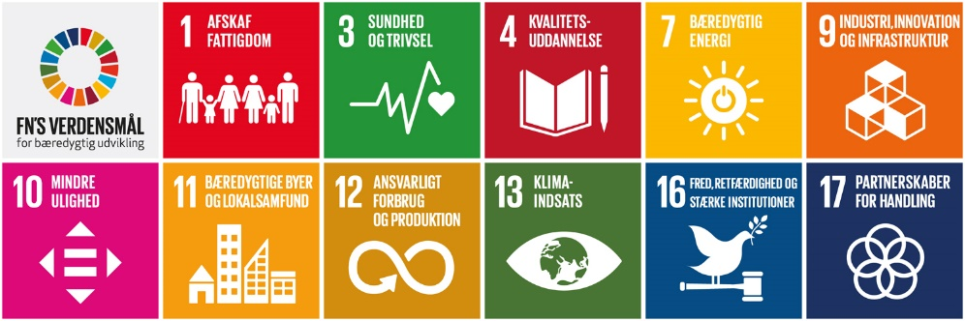
AAU’s tværvidenskabelige forskningsprojekter
SECURE
Sikker brug og opbevaring af data, som borgerne kan og vil stole på.
Community Drive
Nye færdigheder til grundskolebørn i fremtidens stadig mere komplekse samfund.
InterHUB
Varmeforsyning, der bygger bro mellem forbryugernes ønsker og afhængighed af sol og vind.
FLOW
Migrationsstrømme sammenholdt med klimaforandringer og deres indvirkning.
EXOTIC
Højere livskvalitet til mennesker med lammelse ved hjælp af et udvendigt skelet.
Bidrager til at løse:

